Slide 1
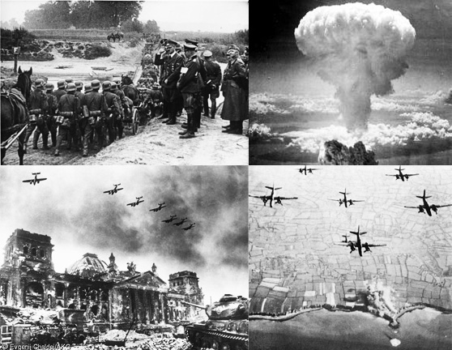

Slide 2
1. Causas y antecedentes:
El expansionismo Hitler y de sus aliados y el deseo de “revancha” nazi-alemán.
Denuncia alemana de Tratado de Versalles, 1933
Política militarista y armamentística nazi, 1933
Anexión del Sarre^{(*),} marzo, 1935
Servicio Militar Obligatorio, 1936
Militarización de Renania^{(*)}, 1936
Ayuda al Franco en GC española^{(*)}, 1936-39
Pacto Antikomitern, (Japón, 1936)
“Anschluss”^{(*)} austriaco, 1938
Conferencia de Munich^{(*)}→ Anexión de los Sudetes^{(*),}1938
Anexión de Checoslovaquia, marzo 1939
Pacto de Acero^{(*)}, mayo 1939
Conceptos
Pangermanismo
“Lebensraum”
Superioridad racial “ária”
Derechos colectivos de conquista
Expansionismo italiano
Ocupación de Abisinia^{(*)}, 1935
Intervención en España, 1936
Invasión de Albania, 1939
Expansionismo Japonés
Plan Tanaka¿?, 1927
Invasión de Manchuria^{(*)}, 1932
Invasión de China, 1937
Mapas

Slide 3
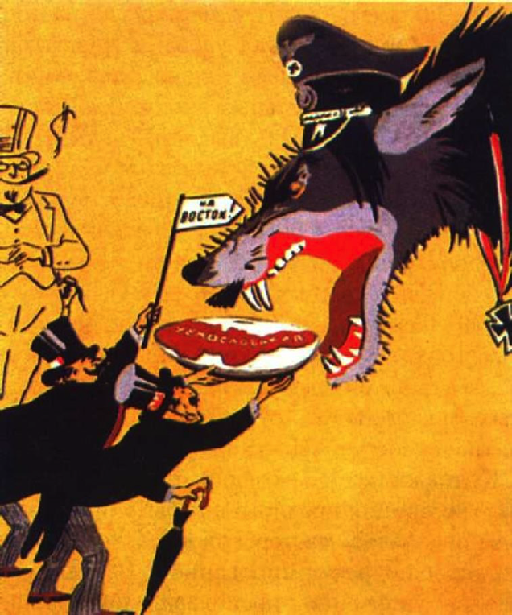
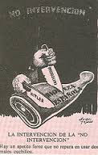
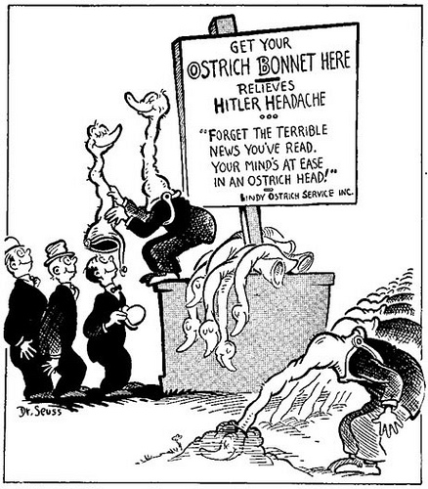
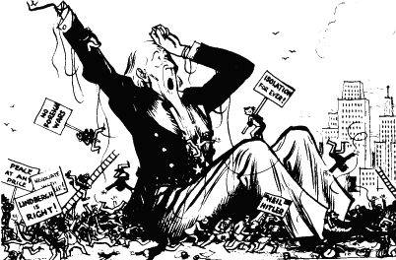
1. Causas y antecedentes (..2):
Debilidad de las democracias parlamentarias
Política de apaciguamiento^{(*)}
Comité de No Intervención^{(*)} G.Civil.Esp.
Aislacionismo norteamericano^{(*)}

Slide 4
2. Países y Personajes
Países Participantes
Estados del “Eje”
Alemania , Italia, Japón → Pacto de Acero (Japón en 1940)
Aliados del Eje: Finlandia, Rumanía, Croacia, Hungría, Bulgaria, Eslovaquia
Simpatizantes: España⁽¹⁾, Portugal
Estados “Aliados”
Francia, Gran Bretaña, Dinamarca, Benelux, Serbia, Commonwealth(*), Grecia, USA⁽¹⁹⁴¹⁾, URSS… hasta 49 países.
Neutrales: Suiza, Suecia, España¿?
⁽¹⁾ División Azul

Slide 5
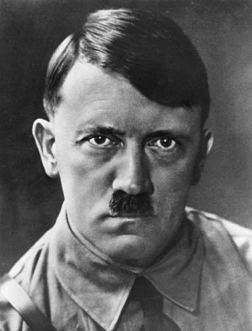
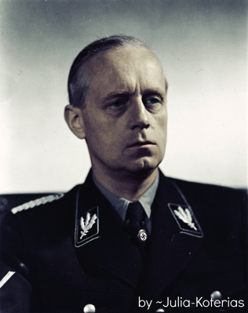
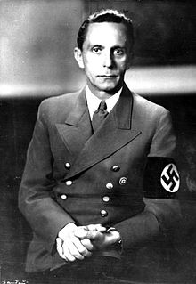
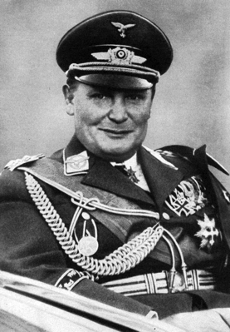
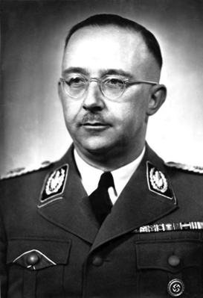
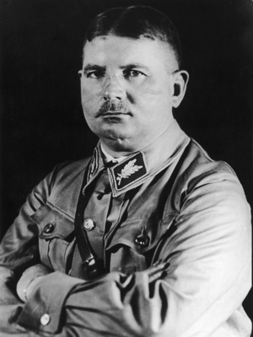
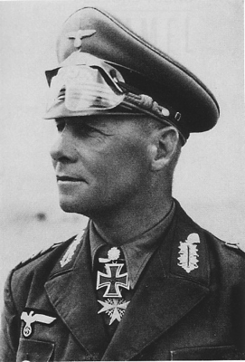
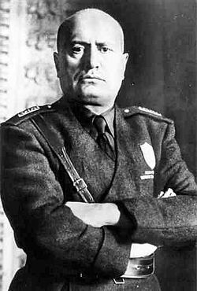
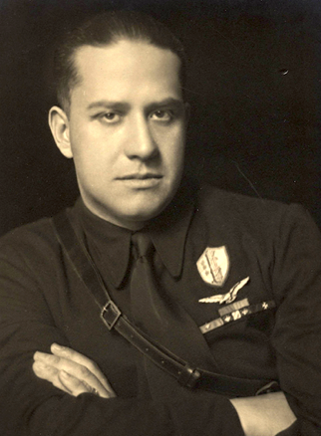
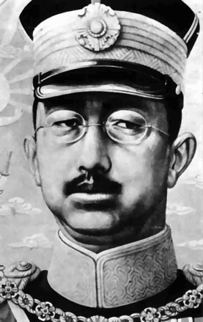
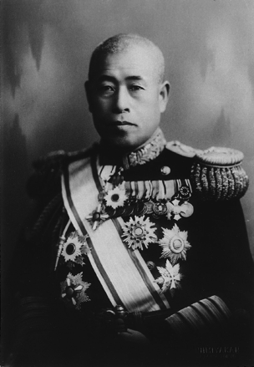
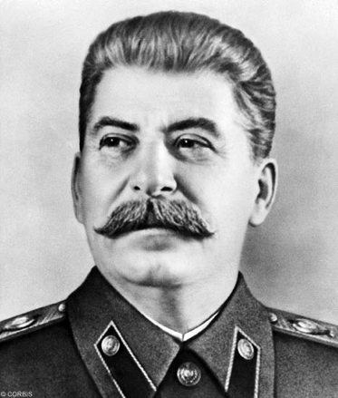
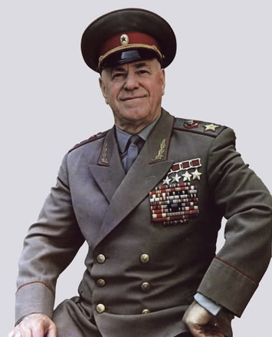
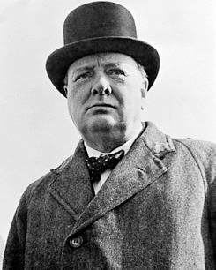
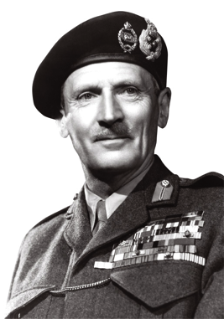
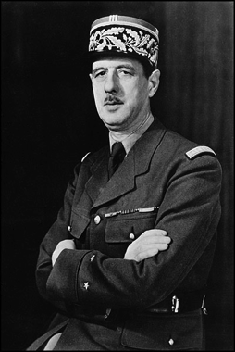
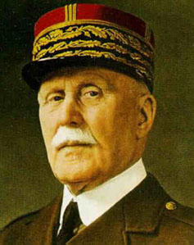
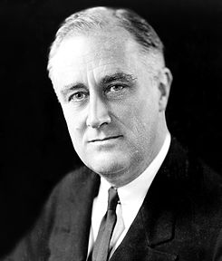
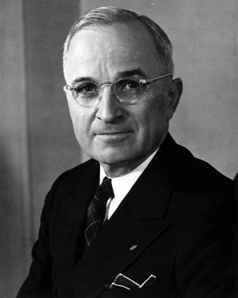
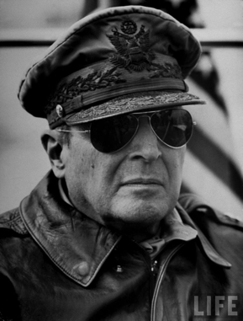
A.Hitler Von Ribbentrop Goebbels Goering Himmler Rhom Rommel
Aliados / Eje
Mussolini Ciano Hiro-Hito Yamamoto Stalin Zúkhov
Churchill Montgomery De Gaulle Petain Rooseveelt Truman MacArthur

Slide 6
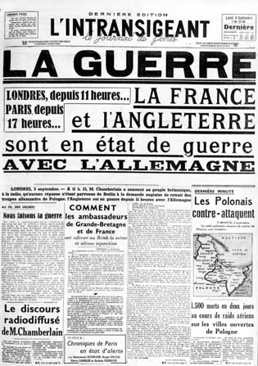
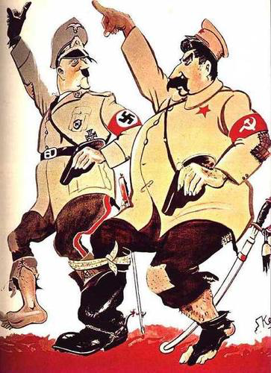
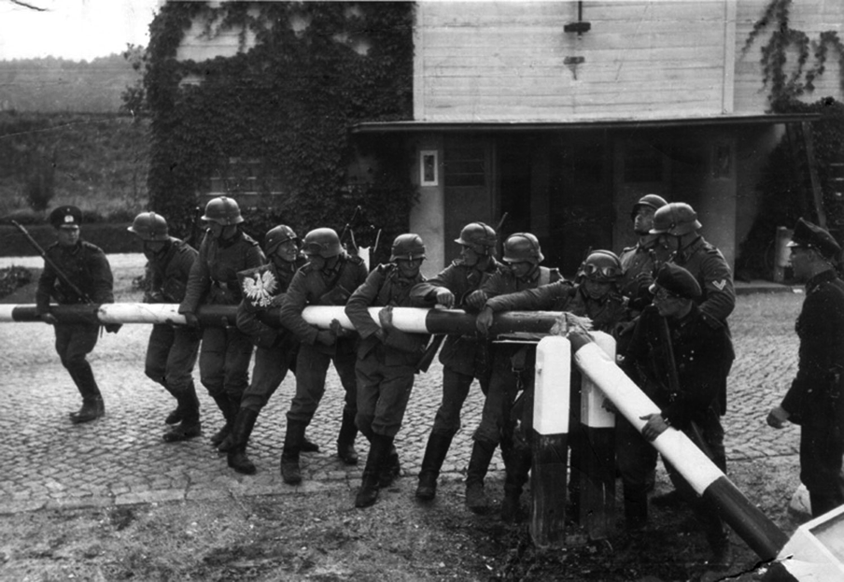
3.Inicio de la Guerra
Preludio: Pacto Germano Soviético de No Agresión^{(*)}, agosto 1939
Invasión de Polonia sin declaración guerra, 1 de septiembre 1939
No funciona Política de Apaciguamiento → Declaración guerra de Inglaterra y Francia a Alemania, 3 de septiembre de 1939

Slide 7
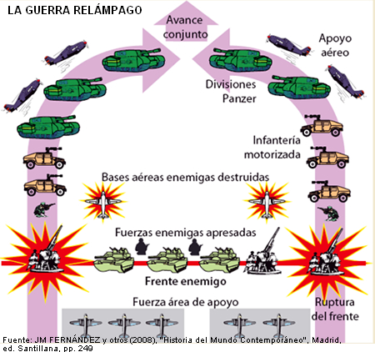
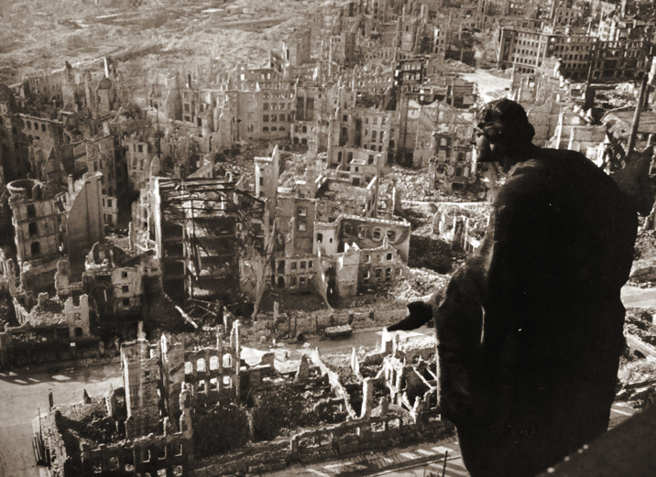
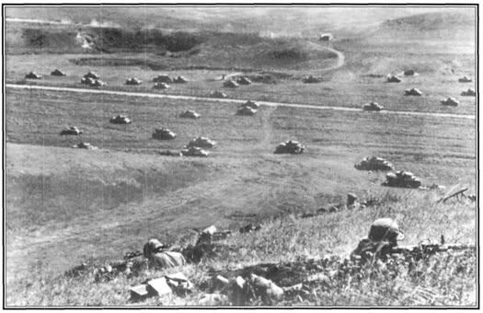
4. Nuevos métodos y nuevas armas
Blitzkrieg^{(*)}: Guerra relámpago.
Autonomía divisiones acorazadas (tanques) y motorizadas, apoyadas por aviación.
“Raids^{(*)}” aéreos→ objetivo: desmoralizar retaguardia.
Mejora del RADAR (detección aérea) y SONAR (detección marina)
Nacimiento de sistemas navegación aéreos teledirigidos → misiles V1, V2.
No respeto a convenciones internacionales (Convención de Ginebra).
Deportaciones, campos de concentración y exterminio, represalias, etc..
Mayoría de víctimas en la población civil.
Al final de la guerra Bomba Atómica (Proyecto Manhatan)

Slide 8
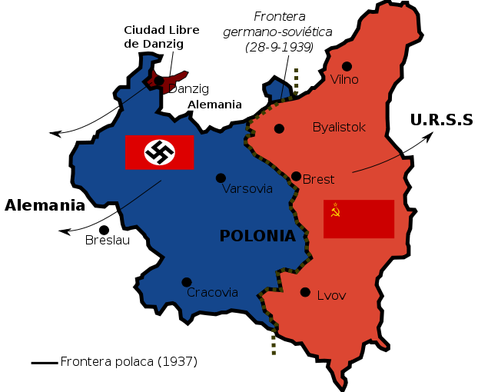
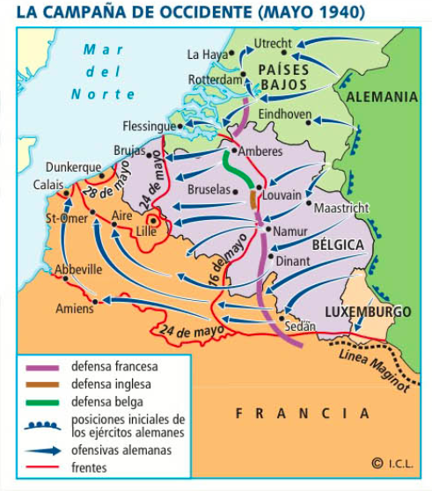
5. Periodos y “frentes” de guerra
5.1. Triunfos del “Eje” (1939-1942)
Inicio: 1 Septiembre 1939→ Ocupación Polaca por parte de Alemania y la URSS
Frente Occidental
Sep.39 – Abril.40→ La drôle Guerre^{(*)}
Abril.40 → Ocupación Alemana de Dinamarca y Noruega
Mayo.40→ Ocupación de Holanda y Bélgica
Junio.40→ Ocupación de Francia.
Reembarque de Dunquerque^{(*)}
Gobierno francés de Vichy^{(*)(1)}
Junio.40→ Inicio Batalla Aérea de Inglaterra.
Papel de RAF^{(*)} y Lutwaffe^{(*)}
Se creó un gobierno de la “Francia Libre” en G.Bretaña.
Papel de Charles De Gaulle

Slide 9
5.1. Triunfos del “Eje” (1939-1942) (..2)
Frente Oriental
Oct.40→ Desde Albania, Italia ataca a Grecia, sin éxito
Nov.40-Abril.41→ Ocupación de Yugoslavia → desmembramiento del País: Croacia, Serbia.. ⁽¹⁾
Abril.41→ Ocupación de Grecia y Creta.
Junio.41→ Operación Barbarroja^{(*)}: Invasión de la URSS.
Avance en tres direcciones: Moscú (centro), Leningrado (Norte), Stalingrado (sur)
Abril.42-Nov.42→ continúa invasión de la URSS hacia Stalingrado y el Cáucaso (región petrolífera).
Enero.43→ Máxima expansión oriental. Derrota alemana (VI ejército de Von Paulus) en Stalingrado→ cambio signo de la guerra.
(1) Se inicia la guerrilla pro-comunista en Yugoslavia de J.Tito
Mapas

Slide 10
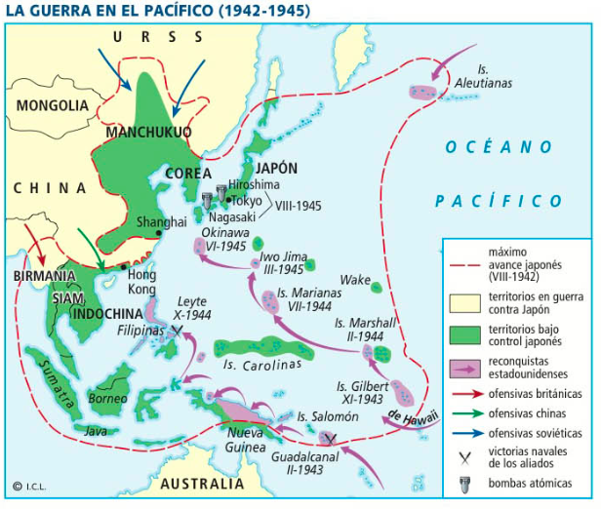
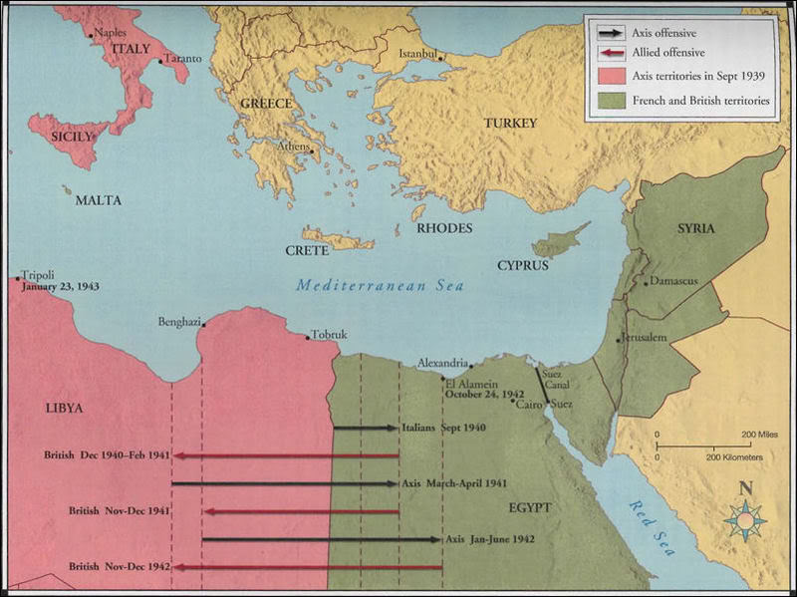
5.1. Triunfos del “Eje” (1939-1942) (..3)
Frente del Pacífico.
Dic.41→ inicio conflicto→ Ataque Japonés a Pearl Harbour^{(*)}
Año.42→ Ocupación Japonesa de gran parte de China, Malasia, Indonesia, Birmania (Myanmar), multitud de islas y Filipinas.
Frase de MacArthur: “Volveré”
Jun.42→ Batalla de las Midway→ equilibrio de fuerzas.
Frente del África
Sep.40→ Italia ataca a Inglaterra en Egipto.
Marzo.41→ Rommel llega a África con el África-Korp
Hasta Oct.42→ Ofensivas alemanas y contraofensivas inglesas.
Oct.42→ Batalla del Alamein→ inicio retirada alemana.
Nov.42→ desembarco USA en Casablanca.
Mayo.43→ Retirada italo-alemana de África

Slide 11
5. Periodos y “frentes” de guerra
5.2. Triunfos de los “aliados” (1943-45)
Frente Occidental / Mediterráneo
Mayo.43→ Derrota África Korps.
Julio-Ago.43→ desembarco y conquista aliada de Sicilia.
Sep.43→ desembarco aliado en Salerno (Pen.Italia).
25.jul.43→ detención de Mussolini. En septiembre es liberado (Gran Sasso)→ Salò.
Jun.44→ liberación de Roma (città aperta)
6.jun.44→ Desembarco de Normandía.
Ago.44→ desembarco aliado en el sur de Francia.
Dic.44→ Contraofensiva alemana de las Ardenas.
7.Mar.45→ los aliados cruzan el Rhin.
25.Abr.45→ Los aliados se “encuentran” con los soviéticos en Torgau.
Frente Oriental / Balcanes
Julio.43→ Derrota Alemana en KURKS (tanques).
Jun.44→ Los soviéticos llegan a Varsovia.
Jul.44→ Atentado contra Hitler (Operación Walkiria).→ Fracasa
Abr-Marzo.45→ Los rusos llegan y asedian Berlín.
30.Abr.45→ Suicidio de Hitler.
7.Mayo.45→ Rendición Alemana
Mapas

Slide 12
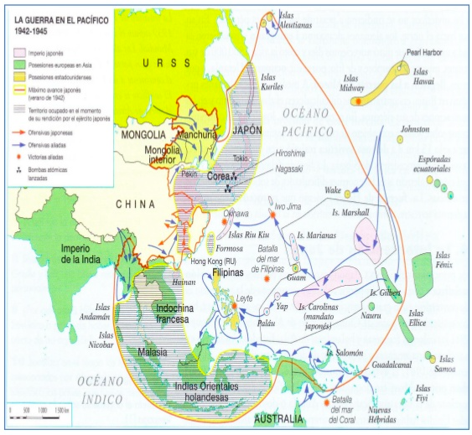
5.2. Triunfos de los “aliados” (1943-45) (..2)
Frente del Pacífico
Feb.43→ Batalla de Guadalcanal.
Oct.44→ Batalla del golfo de Leite→ USA retoma Filipinas.
Feb.45→ Batalla de Iwo Jima.
Abril.45→ Batalla de Okinawa
6-8.Ago.45→ Bombas de Hiroshima y Nagasaki. “Enola Gay”
2.Sep.45→ Rendición de Japón.

Slide 13
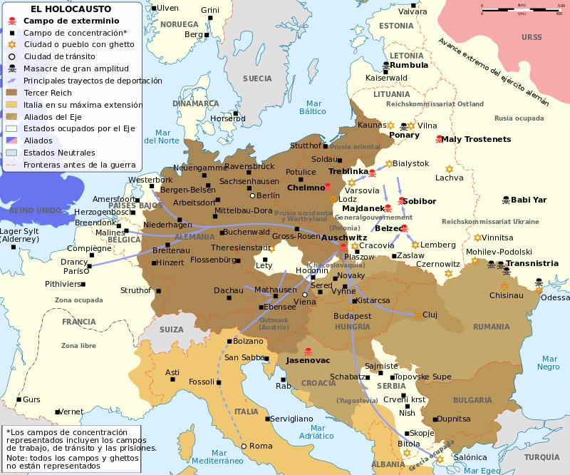
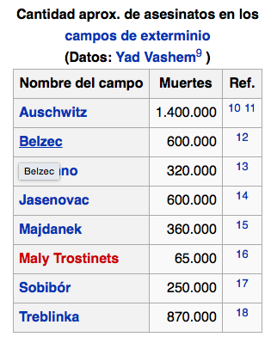
6. Shoá
Shoá, Catástrofe:
Holocausto: Exterminio en masa de los judíos de la Europa ocupada por el nazismo.
“Solución Final”, Conferencia de Wannsee (26-2-1942). Heyndrich y Himmler
Asesinato de + de 6 millones de judíos.
Campos de concentración y exterminio. Mattausen, Dachau, Treblinka, Auschwitz
Actualmente corriente “negacionista” del Holocausto.

Slide 14
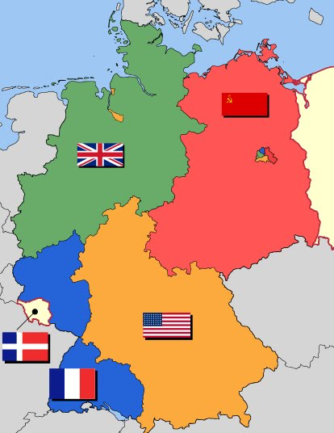
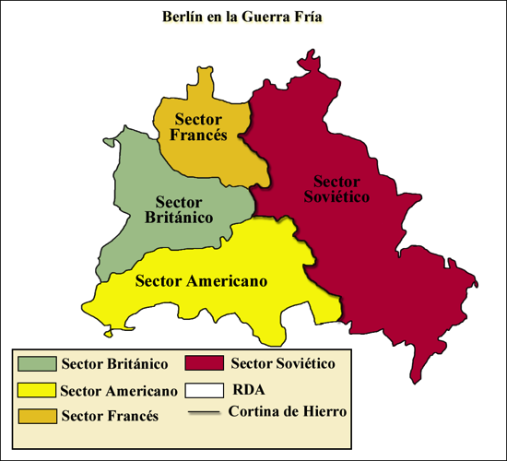
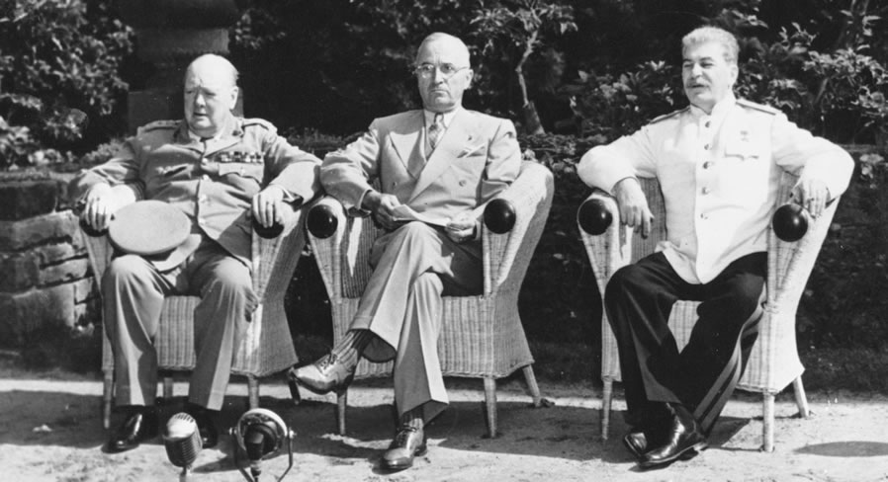
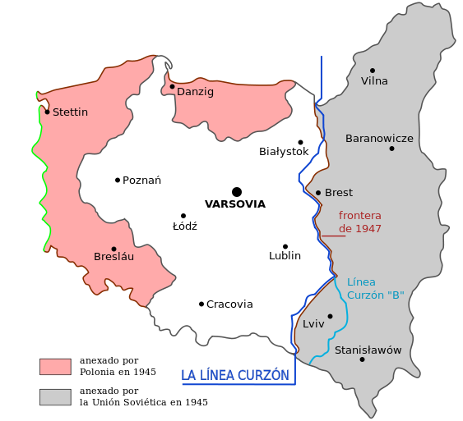
7. Planes para después de una guerra
Conferencia de Casablanca (Enero.43)
Conferencia de Teherán (Noviembre.43)
Conferencia de Yalta (Feb.45)
Conferencia de Postdam (Julio.45).
División de Europa en Bloques^{(*)}
División de Alemania
Nuevas fronteras Europeas
La división de la nueva Alemania
La nueva Polonia
Churchill, Truman y Stalin

Slide 15
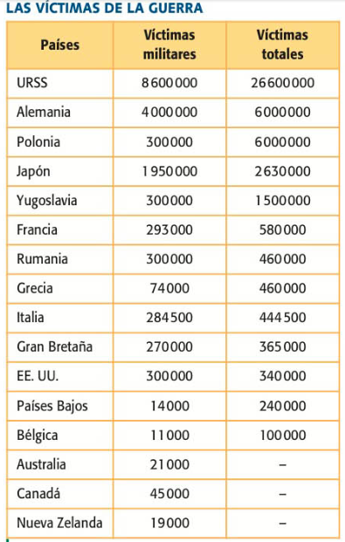
8. Consecuencias
Unos 60 millones de muertos y 40 millones de heridos y/o desaparecidos.
Más de 30 millones de deportaciones y desplazamientos forzosos de población.
Devastación Europea y auge económico y político de USA. Reconstrucción de Europa:
Plan Marshall
Estado del Bienestar.
¿Rearme moral?: ONU^{(*)}, Juicios de Nuremberg^{(*)}. Tribunal de Internacional de Derechos Humanos.
División del Mundo en 2 bloques Sociopolíticos y económicos.
Inicio de la “Era Atómica”

Slide 16
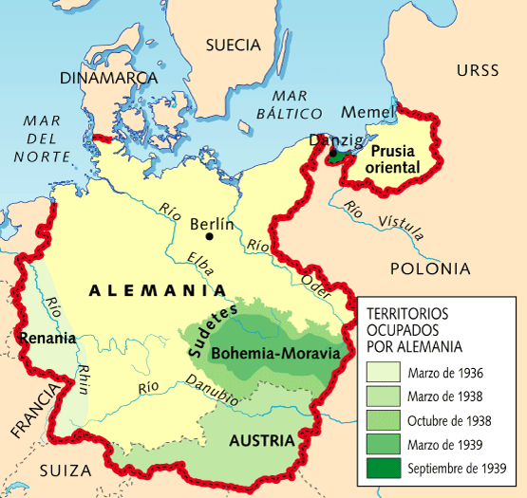
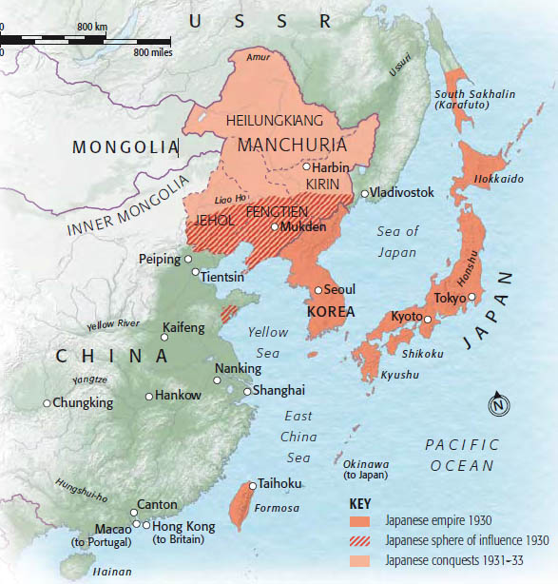
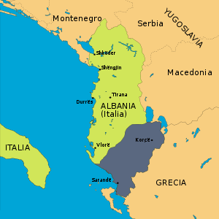
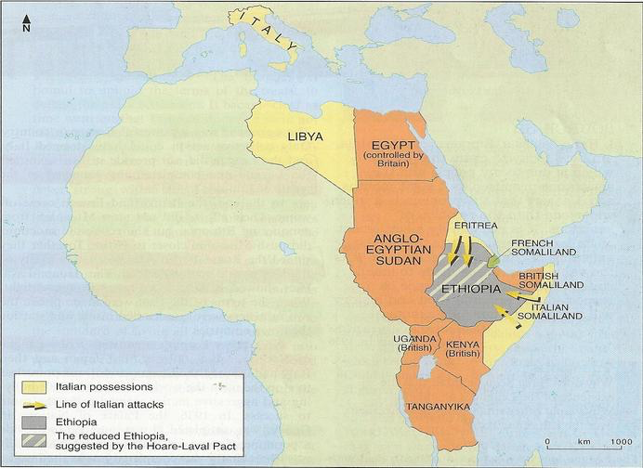

Slide 17
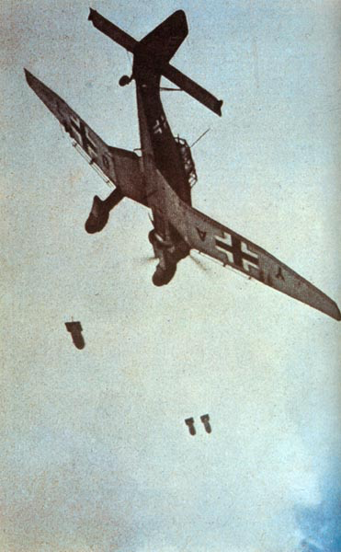
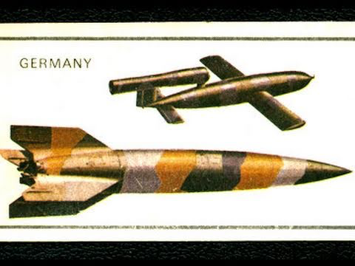
Stukas y Bombas “volantes” V1, V2

Slide 18
